Slide 1
Nové stálé expozice Oblastní galerie Liberec v rekonstruované budově bývalých městských lázní
Konference
Muzejní prezentace sbírek: přístupy, strategie, trendy
NM Praha, 16. 4. 2015
Mgr. Zuzana Štěpanovičová

Slide 2
Sídlo Oblastní galerie Liberec v letech 1946–2013
Novorenesanční vila Johanna Liebiega ml. (1836–1917)
postavena v letech 1870–1872

Slide 3
Budova bývalých městských lázní, 2006
Projekt revitalizace lázní na galerii 2009–2011 Rekonstrukce budovy a stavba depozitáře 2011–2013

Slide 4
Lázně – nová budova Oblastní galerie Liberec, 2013
Výhody nové budovy
nové, větší prostory (více než 2000 m2 celkové výstavní plochy)
moderní technické vybavení
moderní depozitář
odpovídající zázemí pro návštěvníky všech generací, včetně kavárny
nové služby pro návštěvníky (knihovna ad.)
bezbariérový přístup
Výhody polohy
těsné sousedství se Severočeským muzeem
základ pro tzv. muzejní čtvrť Liberce (dnes se zde nacházejí tři instituce tohoto typu)
lepší dopravní dostupnost

Slide 5
Depozitář OGL
Postaven v těsné blízkosti historické budovy Lázní, 2013

Slide 6
Lázně – původní bazénová hala

Slide 7
před rekonstrukcí 2006
během rekonstrukce 2012

Slide 8
po rekonstrukci
2013

Slide 9
Cesta k novým stálým expozicím
Tříměsíční zkušební provoz budovy
10–12/2013
Začátek stěhování sbírek 7. 1. 2014
Slavnostní zahájení provozu galerie, zpřístupnění stálých expozic 26. 2. 2014

Slide 10
Stálé expozice v nové budově Lázní
Sbírkové
Na vlnách umění / výtvarné umění v českých zemích od raného novověku po současnost
Heinrich von Liebieg, sběratel a mecenáš
Zlatý věk nizozemské malby
Interaktivní
Buď v obraze

Slide 11
Technické srovnání sbírkových stálých expozic v původní a nové budově
České umění 20. století
Na vlnách umění
339 m2
76 děl
20. století
bez klimatizace
tři druhy osvětlení
482 m2
156 děl
15.–21. století
včetně
jeden, resp. dva druhy osvětlení
bodová světla LED

Slide 12
Německé a rakouské malířství 19. století
Francouzská krajinomalba 19. století
Heinrich von Liebieg, sběratel a mecenáš
112 m2 + 77 m2
22 + 20 obrazů
bez polského malířství
bez užitého umění
bez plastik
bez klimatizace
tři druhy osvětlení
polovina expozice bez bodového osvětlení
421 m2
70 obrazů
včetně
včetně, zápůjčka 28 ks
ze SM v Liberci
včetně
včetně
jeden, resp. dva druhy osvětlení
včetně bodového osvětlení

Slide 13
Nizozemské malířství 16.-18. st.
Zlatý věk nizozemské malby
od roku 2009
z prostorových důvodů
nevystaveno
25–30 děl před rokem 2009
bez klimatizace
bez bodového osvětlení
kombinace denního
a zářivkového světla
77 m2
26 děl
včetně
s bodovým osvětlením
pouze LED osvětlení

Slide 14
Nové prvky sbírkových stálých expozic
Didaktičnost prostřednictvím česko-anglických popisek ve čtyř podobách
(verze německá a polská v podobě tištěného letáku)
Standardní katalogové údaje
Rozšířené, k jednomu dílu
Tematické, vysvětlující jednotlivé oddíly
Mapy
Vizuální zážitek
LED osvětlení umožňuje nadstandardní vizuální kontakt s uměleckým dílem
Bez závěsného systému
Barevná paneláž
Netradiční uspořádání – podrobněji viz jednotlivé expozice
Zařazení nových jmen vedle etablovaných umělců
Zařazení předmětů uměleckého řemesla
Zvětšeniny historických fotografií
Interaktivní prvky
Větší počet vystavených děl
Větší záběr v rámci historických období

Slide 15
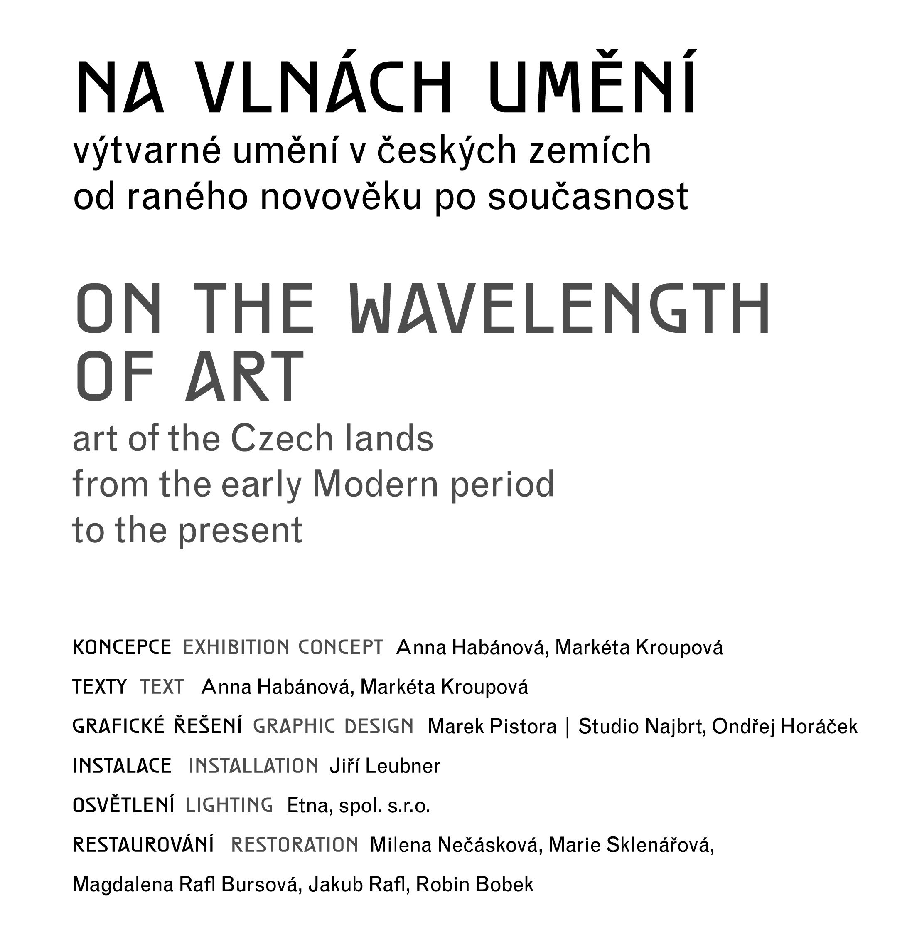

Slide 16
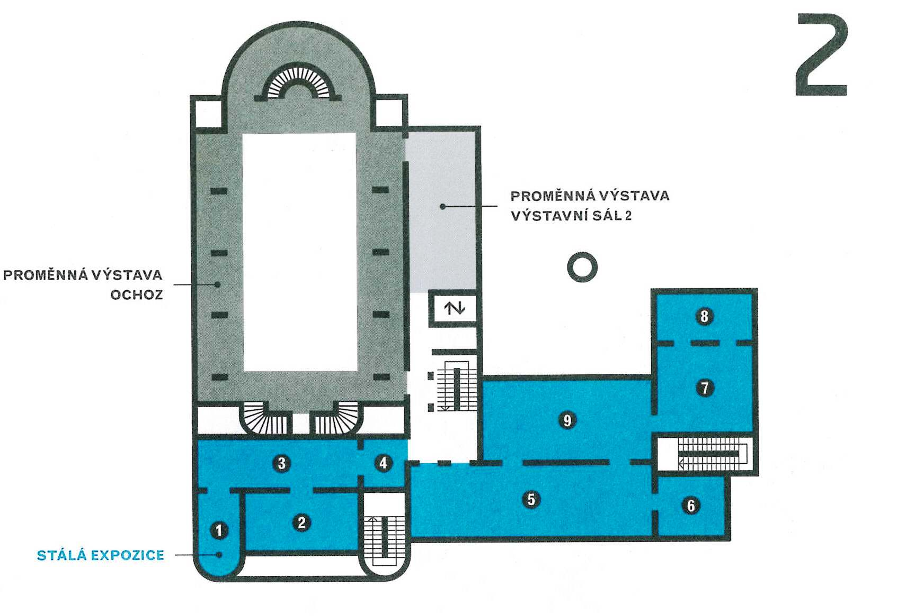
Na vlnách umění 482 m2

Slide 17
Na vlnách umění
Koncepce expozice je tematicky rozdělená do devíti oddílů, s výjimkou prvního oddílu je chronologická.
Náboženské motivy v umění – napříč stoletími
Barokní umění – portrét a zátiší
19. století
Symbolismus
...ismy 1. poloviny 20. století
1945–1958 porovnání kvalitní tvorby a umění prorežimního, tzv. Sorely
Dozvuky EXPO Brusel
Nová figurace, Nová citlivost
70. léta – v izolaci ateliéru + postmoderna a současnost

Slide 18
Na vlnách umění
Principy:
řazení chronologické a didaktické – opora v rozšířených popiskách
přispět k pochopení zákonitosti vývoje evropského výtvarného umění, zejména v 20. století – od impresionismu, přes kubismus až po abstrakci
zařazení umění německy hovořících obyvatel do části 19. a 20. století
zařazení nových jmen vedla etablovaných umělců
po roce 1945 – připomenutí „osmiček“ v historii
kontrast motivů tzv. Sorely – práce na poli, továrně či dole a intimních, existenciálně laděných obrazů např. Kamila Lhotáka, Františka Hudečka nebo Alexe Berana
zejména po roce 1958 – větší důraz na estetické vyznění expozice, na výtvarnou spřízněnost, návraty, paralely a rozbíhání do několika stran, než na maximální zastoupení všech směrů a stylů

Slide 19
Náboženské motivy v umění

Slide 20
Barokní zátiší

Slide 21
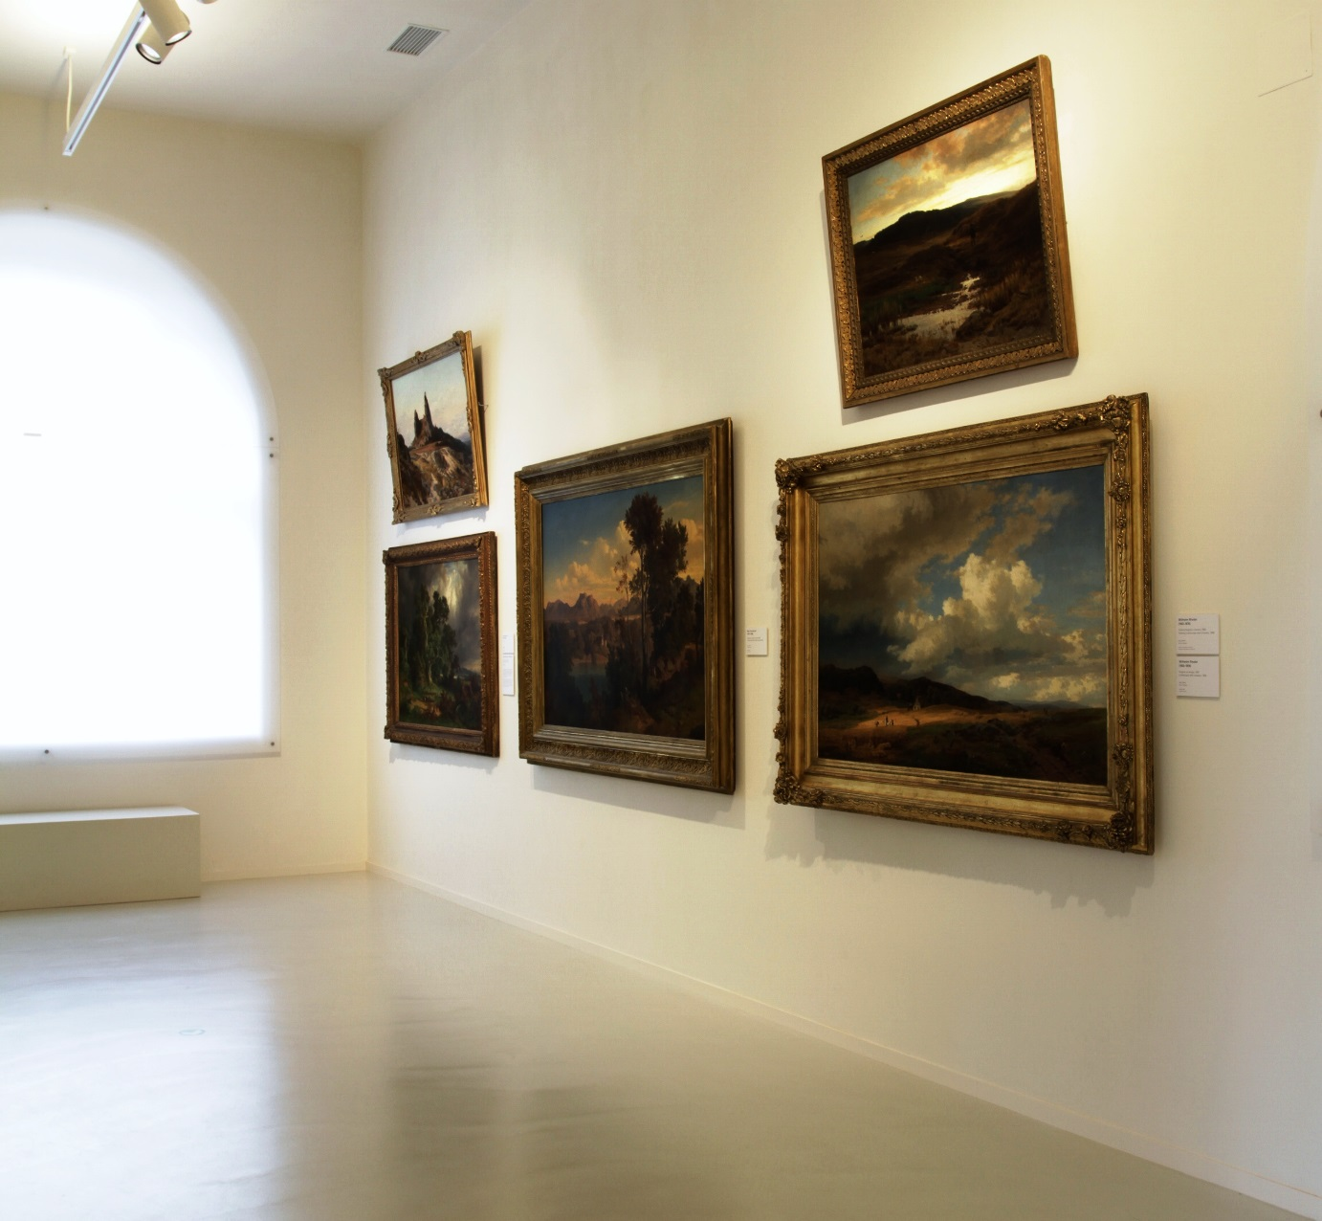
Krajinomalba 19. století Hugo Ullik, Leopold Stephan, Max Haushofer, Wilhelm Riedel

Slide 22
Zařazení německy hovořících umělců v Čechách do expozice
Georg Kars, Mary Duras, Erwin Müller

Slide 23
Závěr oblouku od impresionismu k abstraktnímu umění

Slide 24
Sorela versus kreativita lidského ducha
Rok 1948

Slide 25
Geometrické umění
Vedle vystavujících autorů Nové citlivosti (1968) se dobře vyjímá Červený čtverec (1990) Květy Pacovské.

Slide 26
Umění 1970–2010
Ex tempore - zařazení Adrieny Šimotové a Jiřího Johna mezi autory skupin 12/15 a Tvrdohlaví

Slide 27
Postmoderna
František Skála, Jaroslav Róna, Petr Nikl, Jiří David

Slide 28
České umění 20. století v původní budově galerie
Místnost věnovaná kubismu se třemi druhy osvětlení,
bodové reflektory oslňovaly návštěvníka

Slide 29
České umění 20. století v nové budově galerie

Slide 31
Heinrich von Liebieg 421 m2

Slide 32
Heinrich von Liebieg, sběratel a mecenáš
Koncepce expozice je tematicky rozdělená do sedmi oddílů:
Osobnost H. Liebiega a jeho sbírka ve světle lyrického realismu a historismů
Sběratel obrazů a umělecko-řemeslných předmětů
Textilní podnikatel – firma Johann Liebieg & Co.
Stavebník četných staveb v Liberci a ve Frankfurtu nad Mohanem
Rodokmen rodiny Liebiegů
Stavební aktivity dalších členů rodiny Liebiegů v Liberci
Mnichovská škola 2. poloviny 19. století
Francouzská krajinomalba a její vliv na krajinomalbu ve střední Evropě – expozice poprvé v historii galerie nepředstavuje díla tradičně podle národnostních škol
Díla s náboženskou tematikou
Člověk v historickém interiéru a Zobrazování zvířat v 19. století
Eugène-Louis Boudin
Volání dálek – díla s proveniencí Předního a Dálného východu

Slide 33
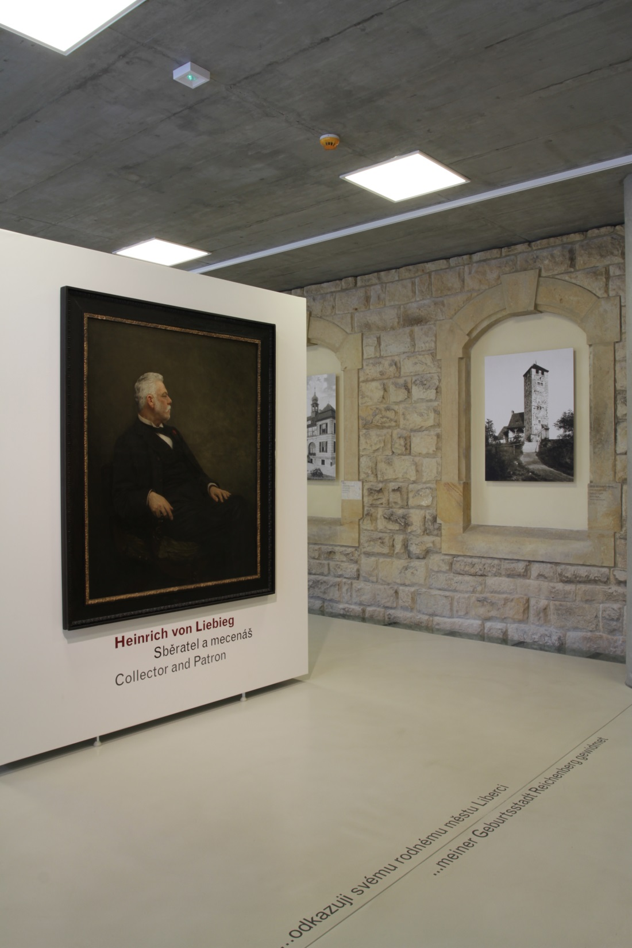
Heinrich von Liebieg
úvodní místnost

Slide 34
Heinrich von Liebieg jako stavebník a podnikatel, firma Johann Liebieg & Co.

Slide 35
Rodokmen rodiny Liebiegů
5 generací, cca 90 osob, autor JUDr. Martin Kareš

Slide 36
Mnichovská škola druhé poloviny 19. století
doplněná konzolovým stolkem a zrcadlem německé provenience

Slide 37
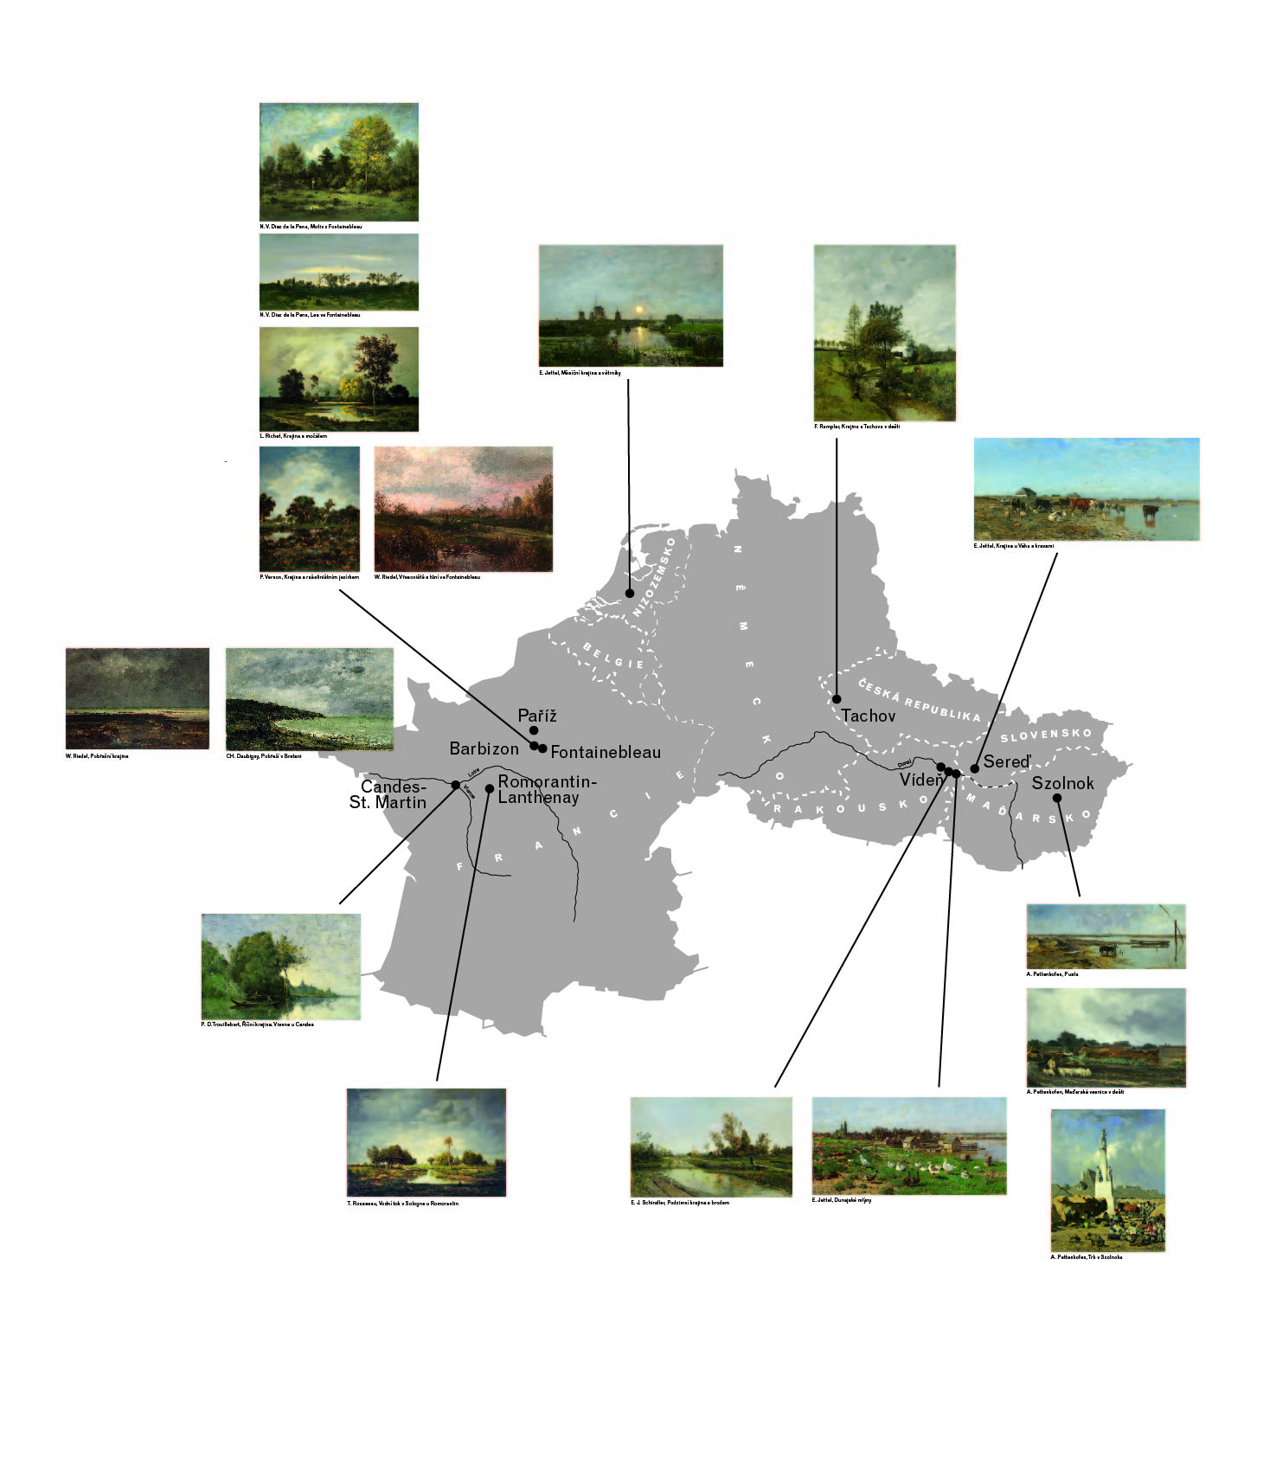

Slide 38
Zbrojnoš versus zbroj a zbraně
Obrazy Eduarda Charlemonta a předměty uměleckého řemesla

Slide 39
Zátiší Hugo Charlemonta a mosazné a cínové nádobí

Slide 40
Využití pohledového betonu v expozici
Eugène-Louis Boudin

Slide 41
Srovnání dobové malířské a básnické tvorby
Eugène-Louis Boudin a jeho přítel Gustave Mathieu

Slide 42
Francouzská krajinomalba 19. století v původní budově galerie
Táflování stěn vyžadovalo improvizovaný způsob instalace

Slide 44
Zlatý věk nizozemské malby 77 m2

Slide 45
Zlatý věk nizozemské malby
Koncepce expozice tzv. malých mistrů:
reprezentuje ukázky jednotlivých malířských druhů a žánrů (portrét, krajina, zátiší, žánr)
připomíná hlavní centra nizozemského malířství, jako byla např. Haarlem, Amsterodam, Antverpy, ad.

Slide 46
Figurální a portrétní malba
Obraz vpravo: Frans Pietersz. de Grebber, Portrét třiadvacetileté ženy, 1630,
zapůjčen ze sbírek Národní galerie v Praze

Slide 47
Krajinomalba a žánr

Slide 48
Mapka jednotlivých malířských center s reprodukcemi vystavených obrazů

Slide 49
Aert van der Neer: Společnost u krbu, 1632, s parafrází
Autor parafráze: Martin Velíšek, 2013

Slide 51
Buď v obraze Interaktivní stálá expozice 144 m2

Slide 52
Buď v obraze Interaktivní stálá expozice
Principy:
umožnit návštěvníkovi pomocí interaktivních a hravých exponátů proniknout do větší hloubky uměleckého díla
zapojit voluntární oblast člověka
využít příklady uměleckých děl ze sbírkového fondu galerie
Prvky:
komunikace prostřednictvím hmatu
názorné předvedení úlohy světla v prezentaci uměleckých děl
názorné předvedení aditivního a subtraktivního míchání barev
seznámení se prostřednictvím dotykové obrazovky s vybranými díly z expozic
malování na sandartovém stole
skládání puzzle vztahující se k vystaveným dílům, ad.

Slide 53
Buď v obraze
Místnost určená spíše mladším dětem

Slide 54
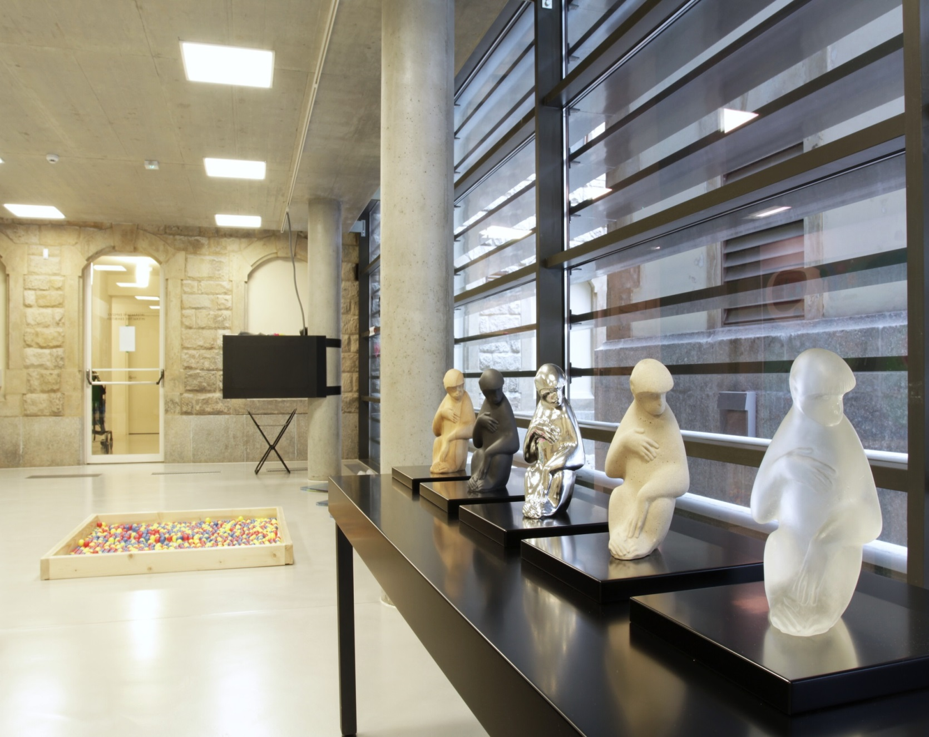
Buď v obraze
Haptická expozice

Slide 55
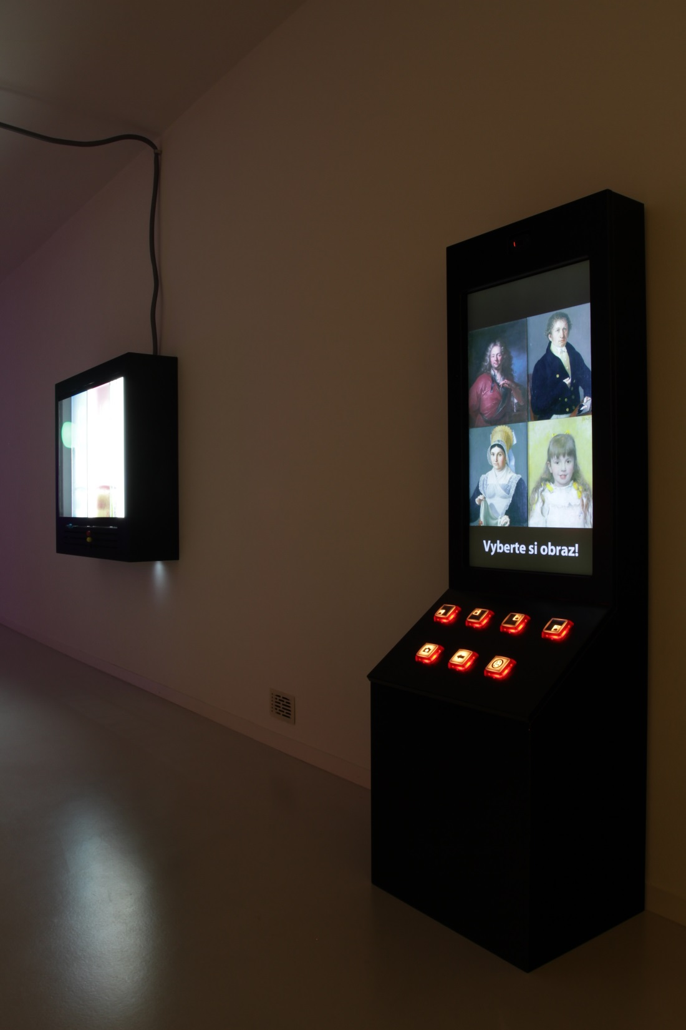
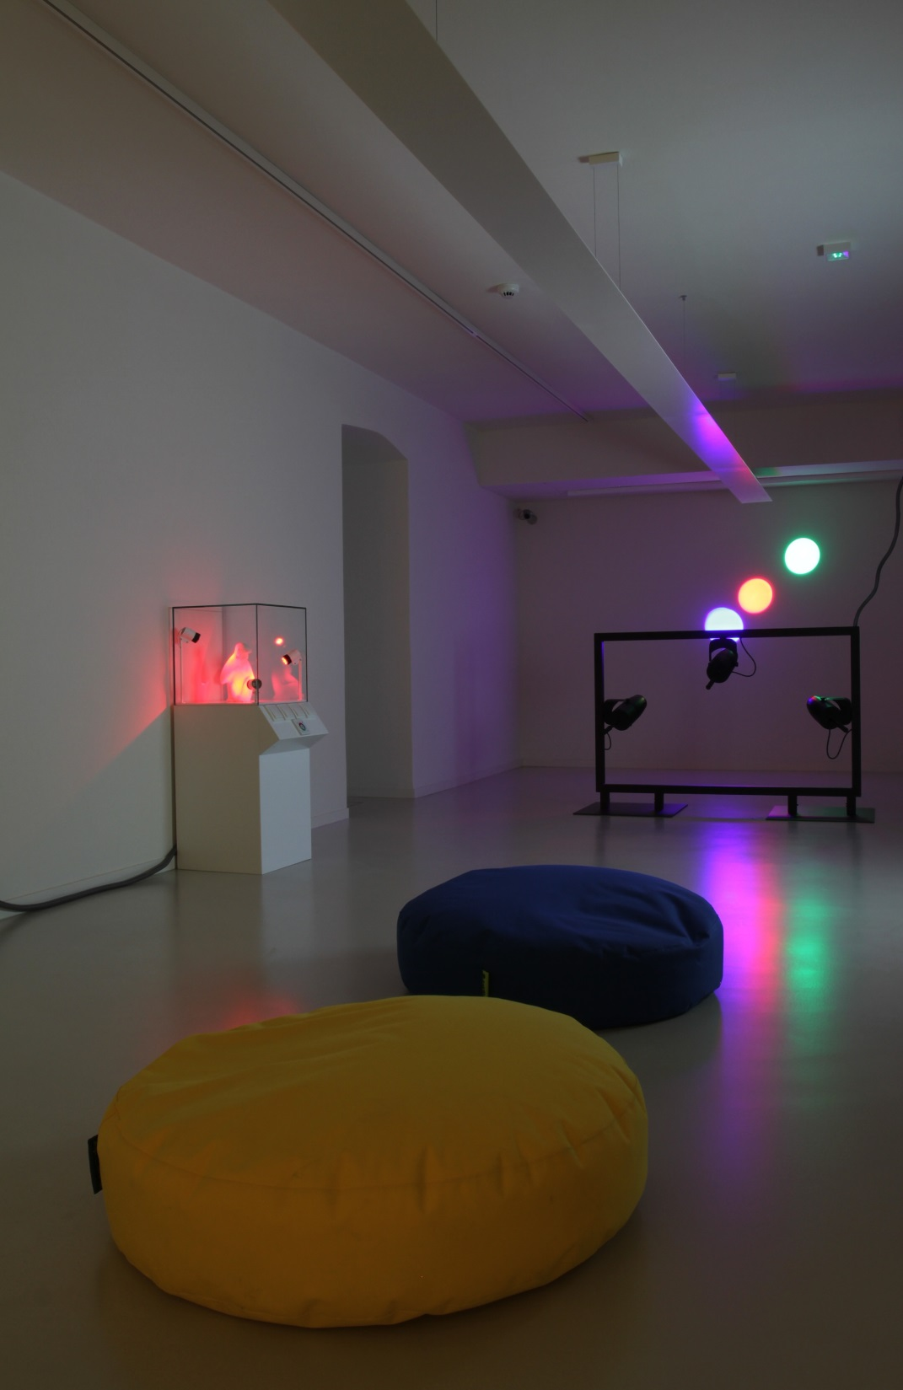
Buď v obraze Místnost určená spíše starším dětem Děkuji Vám za pozornost.

